Slide 1
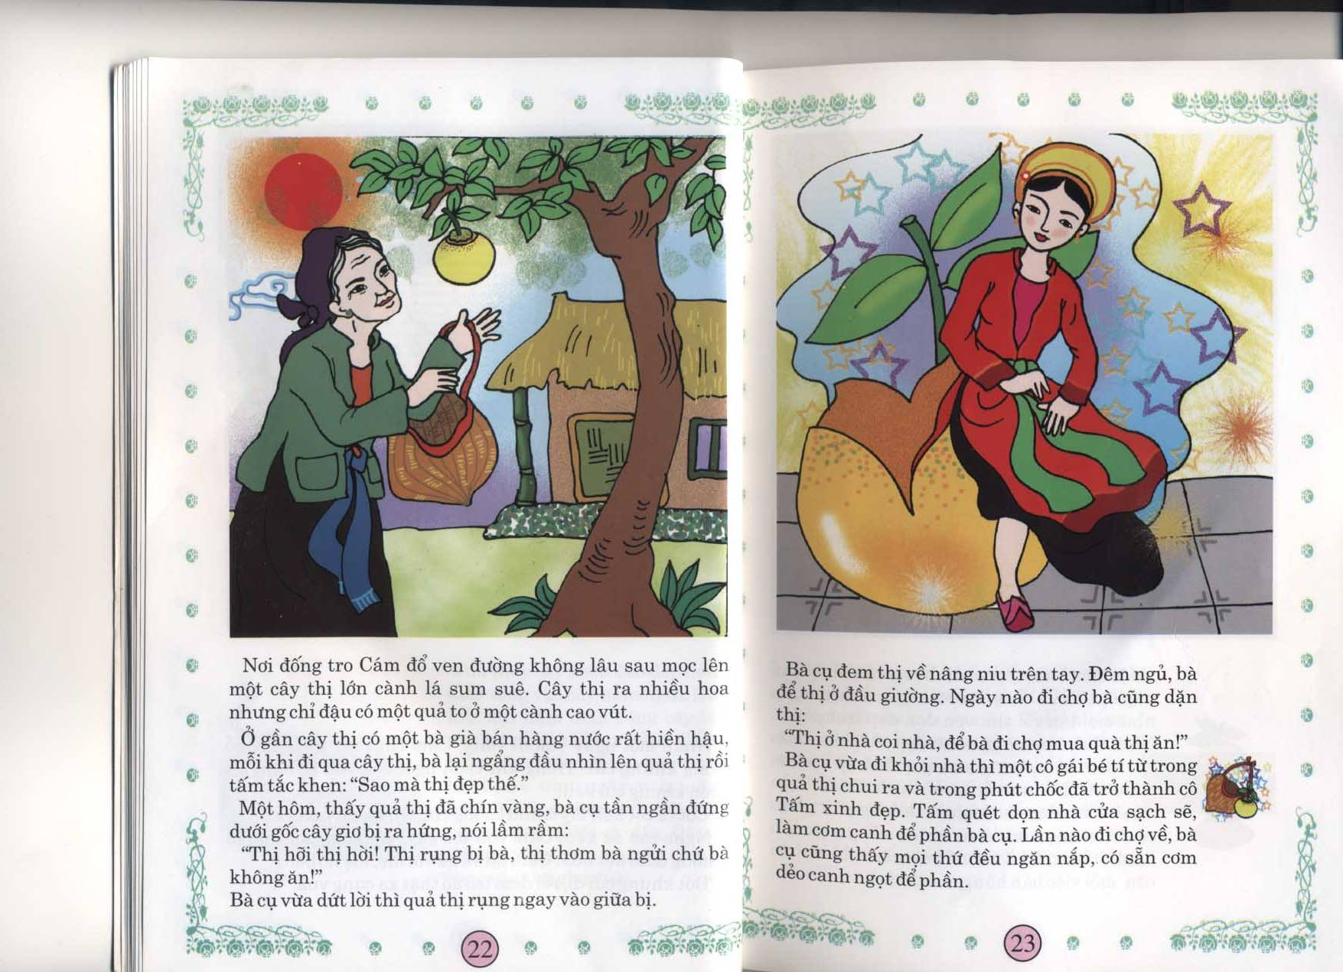
Truyện cổ tích
Tấm Cám

Slide 2
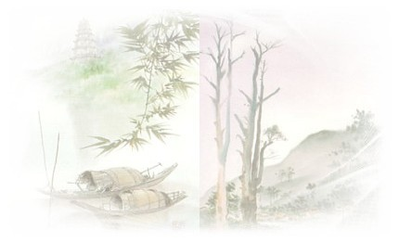
I. Tìm hiểu chung
Truyện cổ tích
a. Khái niệm:
Truyện cổ tích là tác phẩm tự sự dân gian mà cốt truyện và hình tượng được hư cấu có chủ định, kể về số phận con người bình thường trong xã hội, thể hiện tinh thần nhân đạo và lạc quan của nhân dân lao động.
Kể tên một số truyện cổ tích mà em biết?
b. Phân loại:
3 loại:
  - Truyện cổ tích về loài vật
  - Truyện cổ tích sinh hoạt
- Truyện cổ tích thần kì

Slide 3

Có sự tham gia của yếu tố thần kì vào tiến trình phát triển của câu chuyện
(1)
Truyện cổ
tích thần
kì
Gồm 2 tuyến nhân vật chính tồn tại song song, đối lập nhau: chính nghĩa và gian tà.
(2)
Thể hiện ước mơ của nhân dân lao động về hạnh phúc, lẽ công bằng xã hội, về phẩm chất và năng lực của con người.
(3)

Slide 4
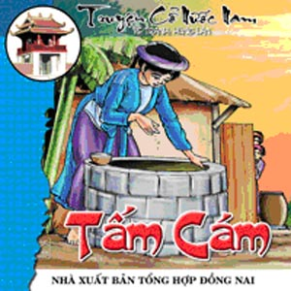
Thuộc truyện cổ tích thần kì
Kiểu truyện phổ biến ở nhiều dân tộc trên thế giới
Truyện cổ tích Tấm Cám thuộc loại nào?

Slide 5
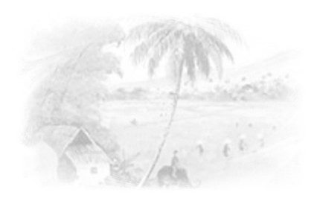
2. Văn bản truyện cổ tích “Tấm Cám”
a. Bố cục văn bản
Em,hãy cho biết bố cục của văn bản?
+ Phần 1: Giới thiệu ( từ đầu đến “…làm việc nặng”).
+ Phần 2: Thử thách ( từ “Một hôm…” đến “…rước Tấm về cung”).
+ Phần 3: Kết thúc (đoạn còn lại).

Slide 6
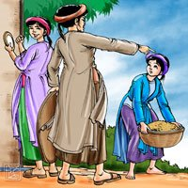
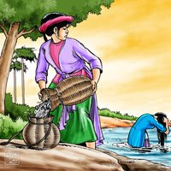
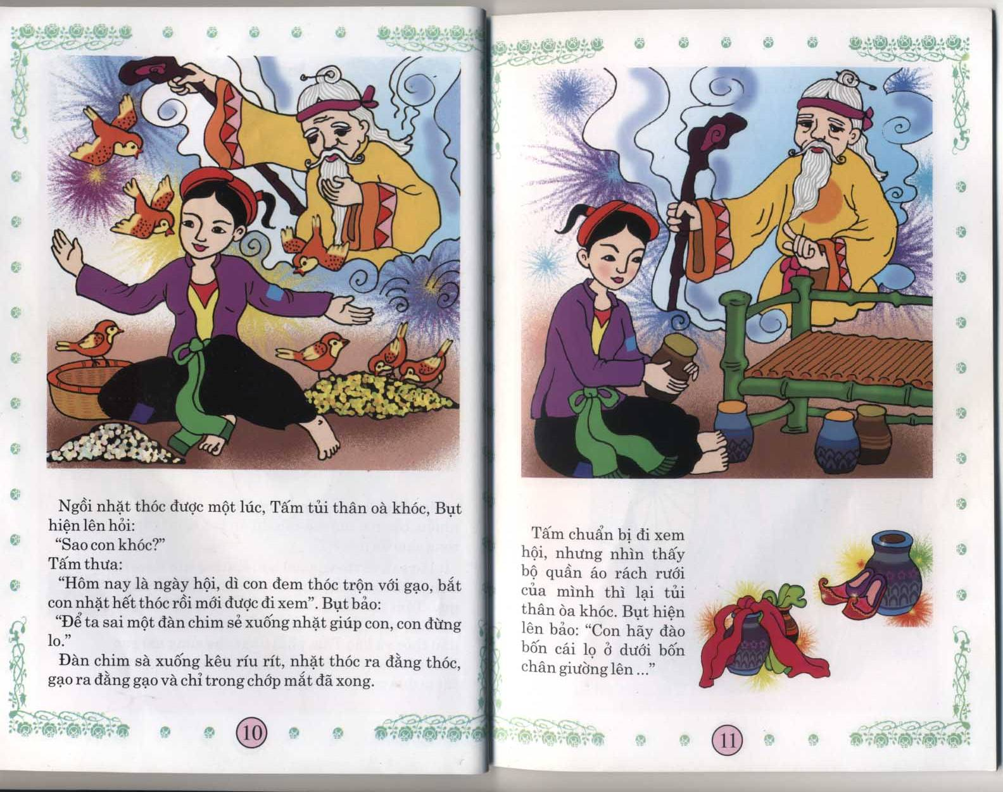
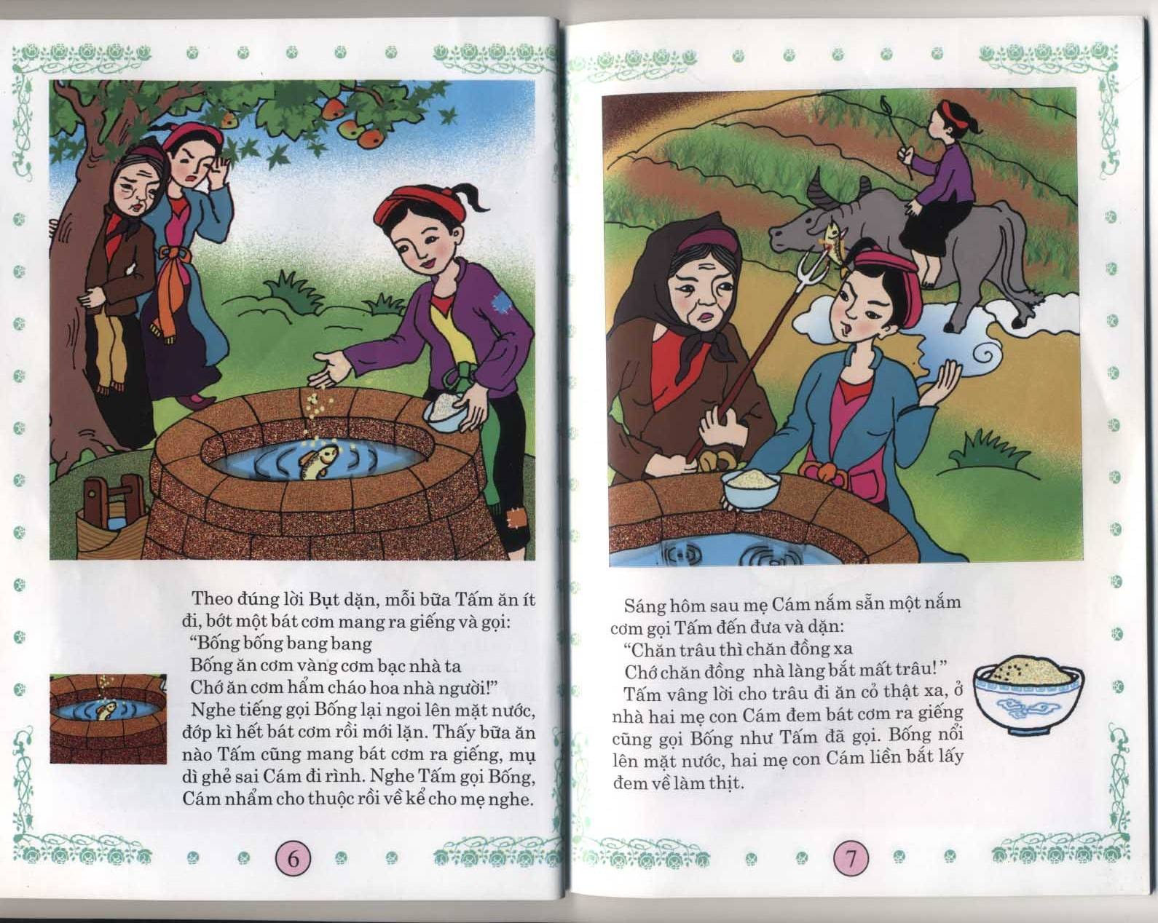
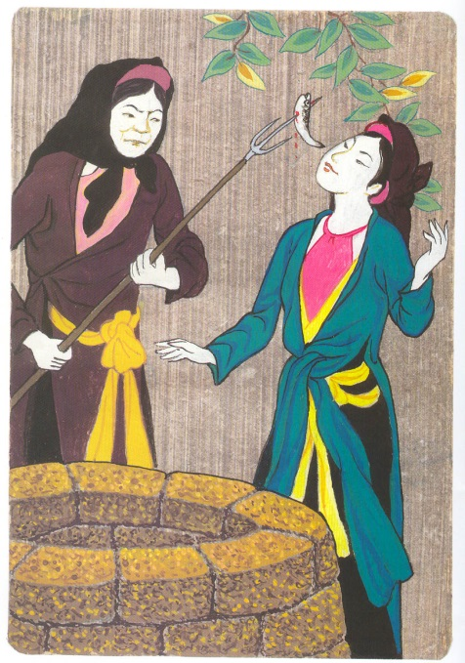
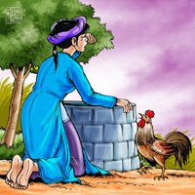
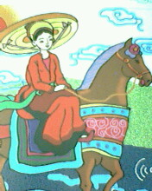
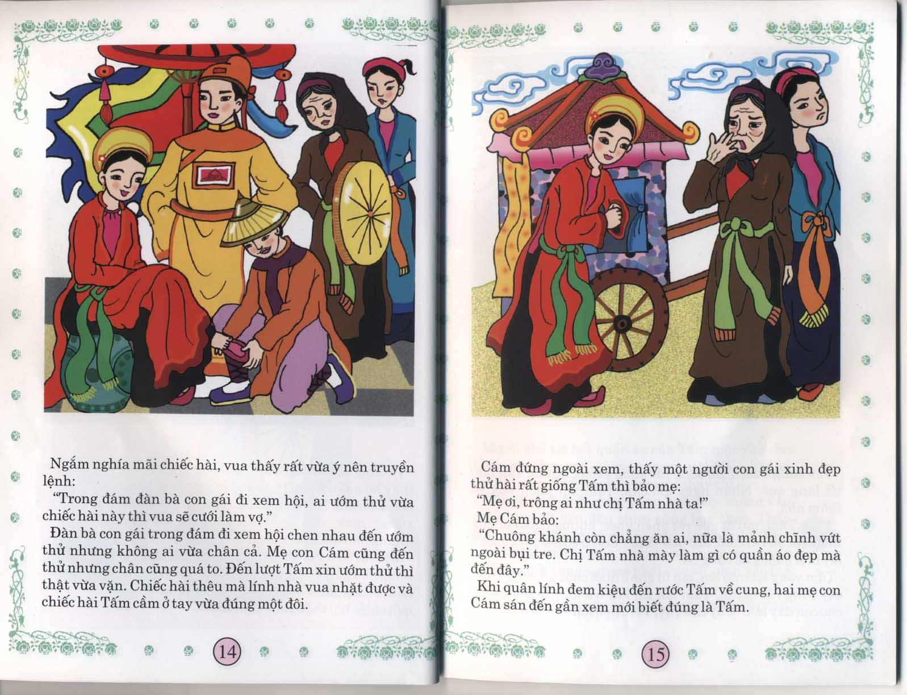
Tóm tắt truyện theo các hình ảnh

Slide 7
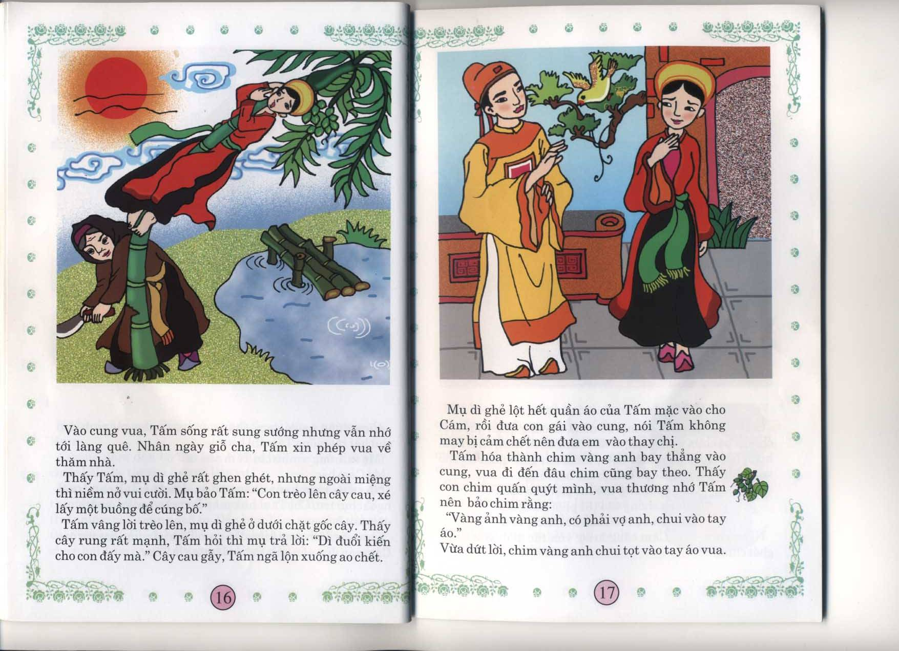
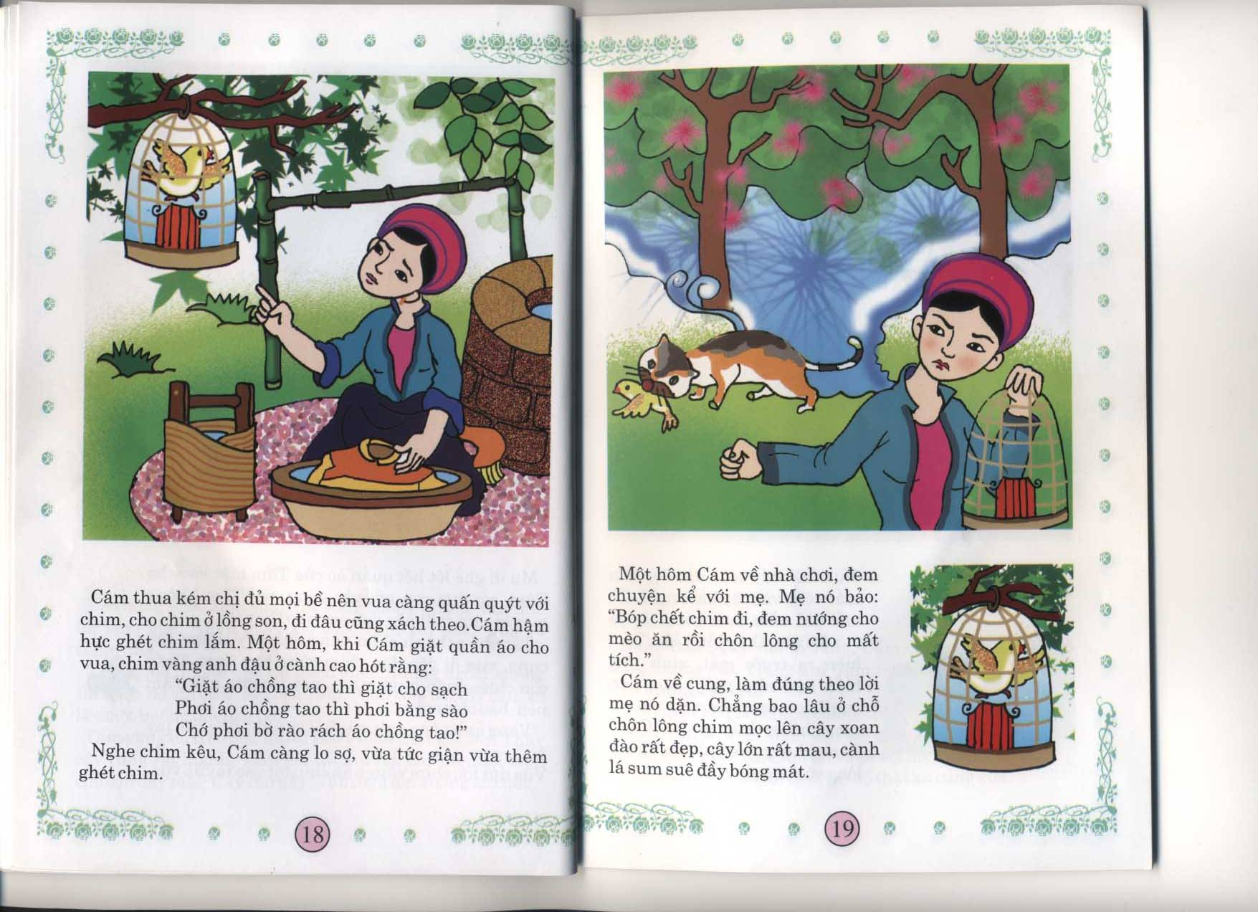
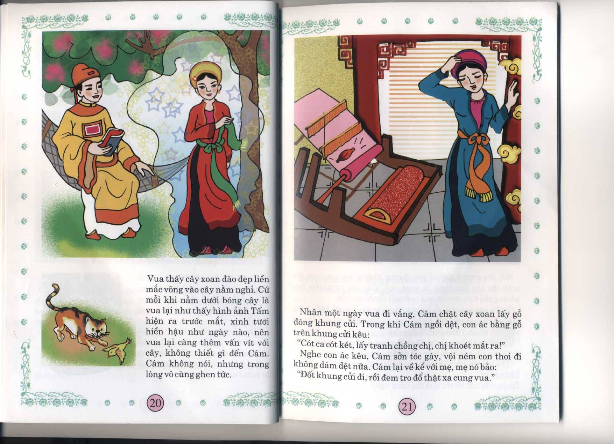
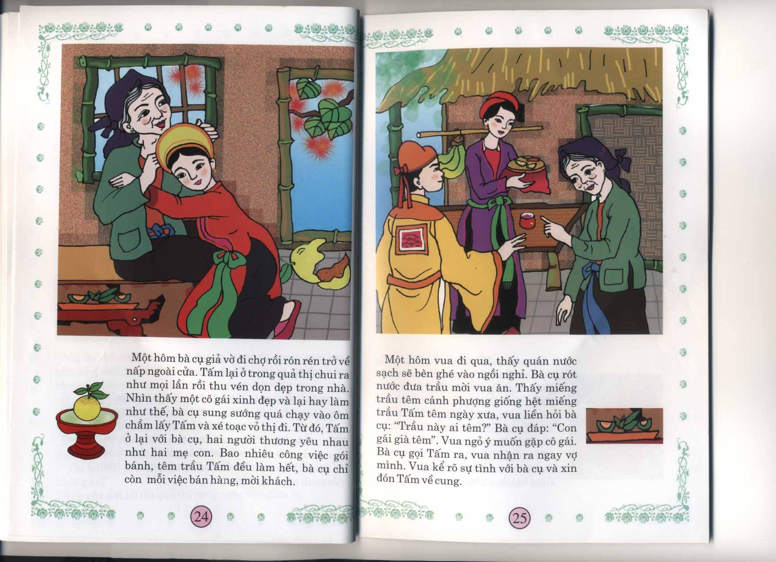
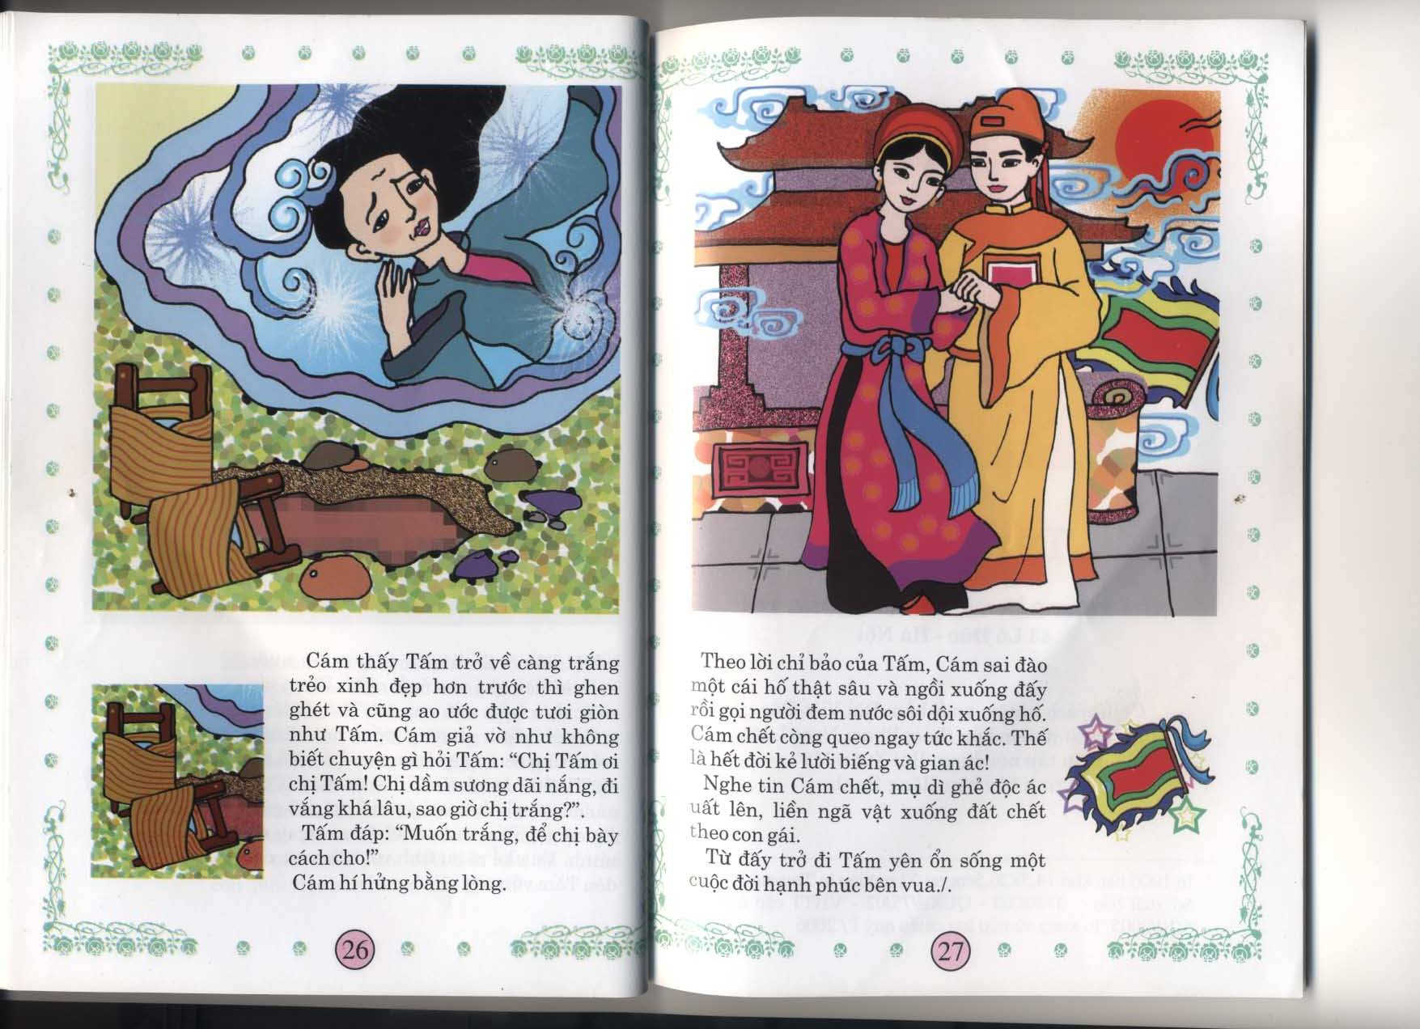
Tóm tắt truyện theo các hình ảnh

Slide 8
II. Đọc – hiểu văn bản
1. Giới thiệu về các nhân vật, số phận và mâu thuẫn
Tấm | Cám
- Mồ côi, ở với dì ghẻ, thiếu thốn tình cảm -Yếu thế, đơn độc - Chăm chỉ, siêng năng - Bị đối xử bất công -Hiền lành, tốt bụng | Được mẹ chăm sóc, nuông chiều Có sự liên minh, nắm quyền lực trong tay. Lười biếng, chỉ biết hưởng thụ Hành hạ, bóc lột người khác Cay nghiệt, độc ác
So sánh hai nhân vật Tấm, Cám về hoàn cảnh sống và tính cách ?

Slide 9
Nhận xét
- Tấm là một cô gái hiền lành, lương thiện, chăm chỉ đại diện cho cái thiện
Mẹ con Cám gian xảo, độc ác, luôn hành hạ đày đọa người khác, là đại diện cho các ác.

Slide 10

*Mâu thuẫn:
+ Trong gia đình:
Tấm Mẹ con Cám
Con chồng >< Dì ghẻ
=> Hơn thua về vật chất, tinh thần, ganh ghét.
+ Ngoài xã hội:
Tấm Mẹ con Cám
Thiện >< Ác
=> Tranh giành quyền lợi, địa vị (gay gắt, quyết liệt, một mất một còn)

Slide 11
2. Quá trình đấu tranh giành lại quyền sống và hạnh phúc của cô Tấm
+ Chặng 1:
* Bị bóc lột sức lao động, cướp công vật chất
- bắt Tấm làm lụng vất vả, suốt ngày
- Lừa lấy giỏ tép.
Tấm ôm mặt khóc:
→ Thể hiện phản ứng tự nhiên của con người yếu đuối, thụ động nhưng ý thức được bản thân mình
Mẹ con Cám đã hành hạ Tấm như thế nào? Tấm làm gì để phản kháng lại ?

Slide 12
2. Quá trình đấu tranh giành lại quyền sống và hạnh phúc của cô Tấm
+ Chặng 1: Trong gia đình
* Bị đày đọa về tinh thần
- Bị Cám cướp yếm đào
Bụt cho cá Bống
- Cám giết thịt cá bống
Bụt cho quần áo đẹp
- Không cho đi hội
Bụt cho chim sẻ đến giúp -đi hội - gặp vua - làm hoàng hậu
Tấm luôn nhận được sự giúp đỡ của Bụt →Tấm vượt qua khó khăn, bế tắc, tìm được hạnh phúc và thỏa ước nguyện đổi đời.

Slide 13
2. Quá trình đấu tranh giành lại quyền sống và hạnh phúc của cô Tấm
+ Chặng 1: Trong gia đình
+ Chặng 2: Ngoài xã hội
- Hóa vàng anh
Báo hiệu sự có mặt
- Hóa cây xoan đào, khung cửi
Tuyên chiến với kẻ thù
- Hóa quả thị
Trở về với cuộc sống
- Trở lại làm người
Trừng trị mẹ con Cám
- Cuộc đấu tranh ngày một gay gắt, quyết liệt
- Đấu tranh trực diện, không khoan nhượng với kẻ thù.

Slide 14
2. Những thách thức mà cô Tấm phải trải qua:
a. Chặng 1: khi Tấm còn ở nhà
Đọc văn bản, em cho biết cô Tấm phải trải qua
những sự việc gì khi cô còn ở nhà?
Tấm
Mẹ con Cám
- Tấm bắt tép
- Lừa trút giỏ tép
- Nuôi cá bống
- Lừa bắt cá bống
- Muốn đi xem hội
- Bắt Tấm ngồi nhặt thóc
- Được sự giúp đỡ của bụt,Tấm được làm hoàng hậu
- Ngạc nhiên, hằn học, họ ra sức hãm hại Tấm.

Slide 15
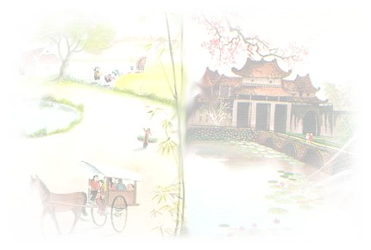
b. Chặng 2: Khi Tấm đã rời nhà
Tấm
Mẹ con Cám
Em hãy cho biết những thử thách cô Tấm phải trải qua khi đã rời nhà?
- Tấm trèo cây cau.
- Chặt cau, lấy quần áo của Tấm và đưa Cám vào cung.
- Tấm hóa thành chim
vàng anh.
- Giết chim vàng anh.
- Chặt cây và đóng thành khung cửu.
- Hóa thành cây xoan đào
- Hiện thân qua tiếng kêu của con ác.
- Đốt khung cửu, đổ tro nơi xa.
- Hóa thành quả thị.

Slide 16
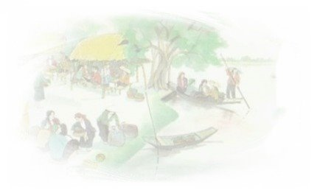
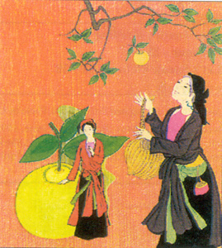
* Những vật Tấm hóa thân
Chim vàng anh
Xoan đào
Con ác trên Khung cửi
Quả thị
- Đều là những yếu tố kì ảo, mang tính thẩm mĩ cao
Bình dị, thân thương với cuộc sống đời thường

Slide 17
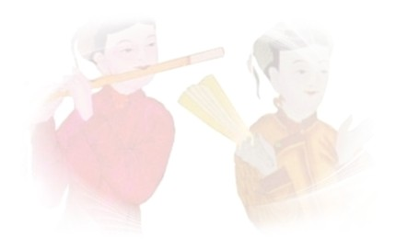
*Ý nghĩa của các lần hóa thân
Sức sống quật cường, khát vọng hạnh phúc, khát vọng sống mãnh liệt của Tấm.
Em hãy cho biết
ý nghĩa các hình thức biến hoá của cô Tấm?
Khẳng định cái thiện không bao giờ khuất phục và đấu tranh đến cùng để tiêu diệt cái ác.
Hạnh phúc không ở đâu xa xôi mà chính ngay trong cõi đời này

Slide 18
Kết thúc
của truyện “Tấm Cám”
như thế nào?
3. Kết quả của quá trình đấu tranh
- Cô Tấm trở thành hoàng hậu và hưởng hạnh phúc bên nhà vua, còn mẹ con Cám bị trừng trị thích đáng.
- Hướng giải quyết:
Hướng giải quyết xung đột
xã hội của nhân
dân trong truyện cổ tích ?
+ Tác giả dân gian giải quyết xung đột theo hướng thiện thắng ác.
+ Thể hiện ước mơ công lí của nhân dân lao động xưa: Người tốt được hưởng hạnh phúc còn kẻ ác bị trừng trị.

Slide 19
III. Tổng kết
1. Nội dung
- Truyện phản ánh xung đột giữa cái Thiện với cái Ác → khẳng định sức sống mãnh liệt của con người trước sự vùi dập, tấn công của thế lực thù địch.
- Thể hiện ước mơ về sự đổi đời, về sự công bằng xã hội và tinh thần lạc quan của người dân lao động.
2. Nghệ thuật
Cốt truyện ly kì hấp dẫn, co nhiềuy ếu tố kì ảo
- Các câu văn vần: giàu chất thơ, khắc sâu cốt truyện
-Sự chuyển biến của hình tượng nhân vật Tấm.
- Xây dựng nhân vật theo hai tuyến đối lập song song cùng phát triển.

Slide 20
Câu hỏi củng cố
Câu hỏi 3:Nhân vật Tấm thuộc kiểu nhân vật nào trong truyện cổ tích?
A. Mồ côi
B. Con út
A
C. Mang lốt xấu xí
D. Tài năng xuất chúng
Câu hỏi 4. Dòng nào nêu nhận xét chính xác về các câu văn vần trong truyện cổ tích?
A. Thể hiện sự giao thoa giữa các thể loại văn xuôi và văn vần.
B. Giúp cho mạch truyện bớt căng thẳng.
C. Tạo sự kết nối giữa các chi tiết, dễ nhớ, dễ thuộc.
C
D. Làm tăng thêm vai trò của các yếu tố kì ảo.

